Slide 1
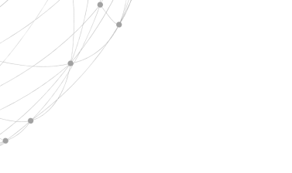

進度
This week

Slide 2
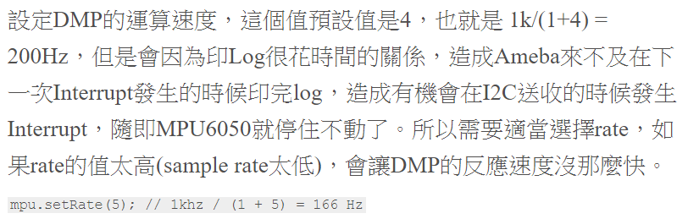
本週進度
死當問題
蔣圳嵐

Slide 3
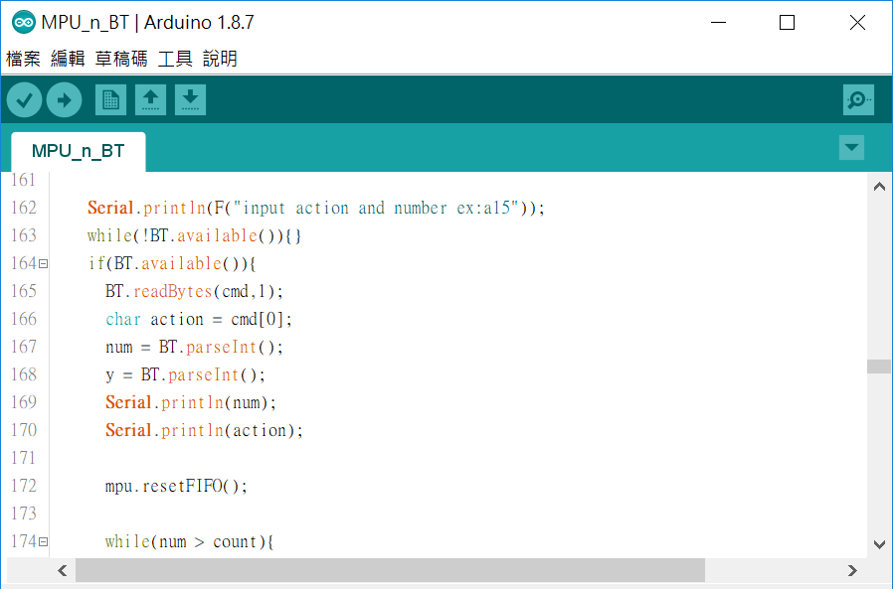
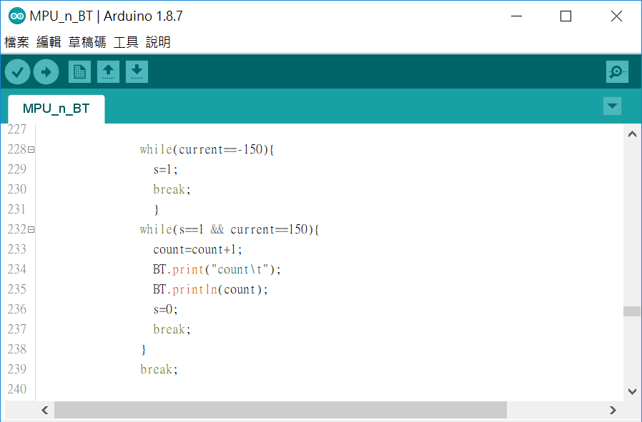
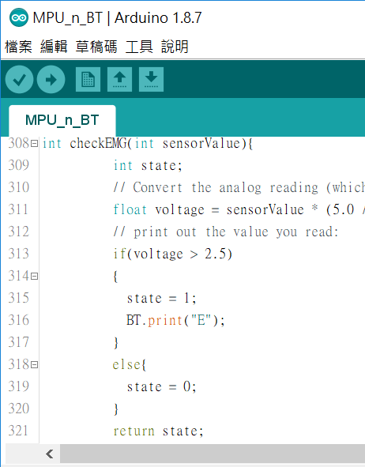
本週進度
更改為藍芽
蔣圳嵐

Slide 4
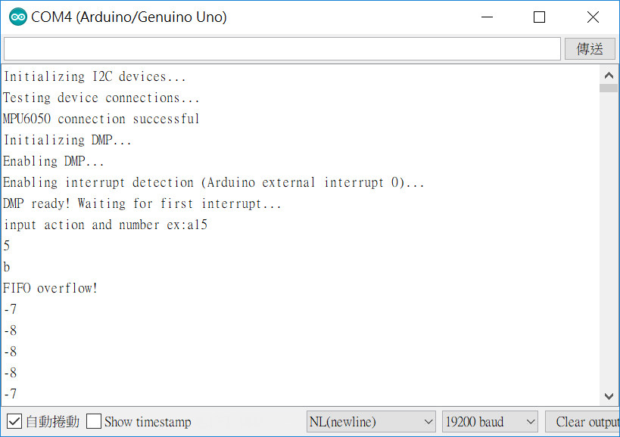
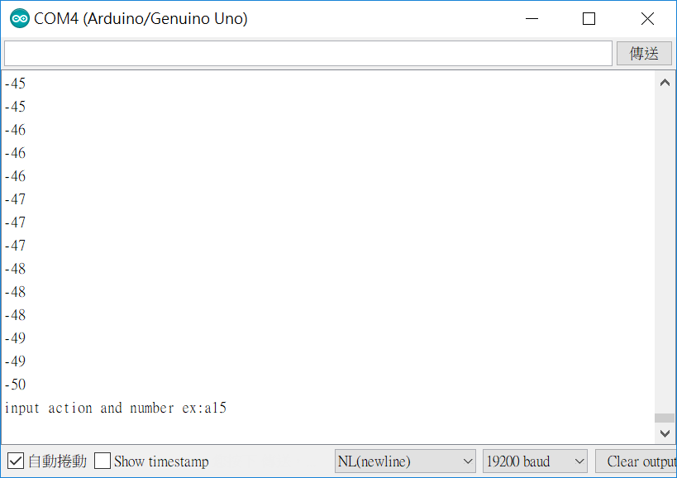
本週進度
測試
蔣圳嵐
開始
結束

Slide 5
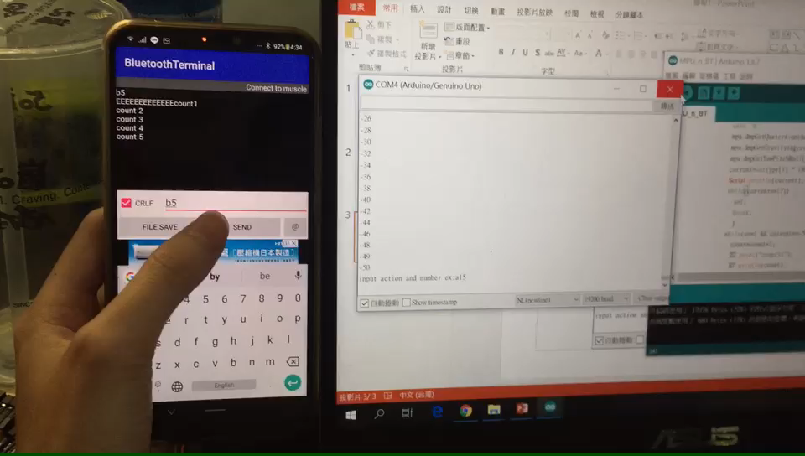
本週進度
測試
蔣圳嵐

Slide 6
本週進度
尚未完成部分
蔣圳嵐
將arduino供電改為電池
製作袖套將板子固定於手臂上

Slide 7
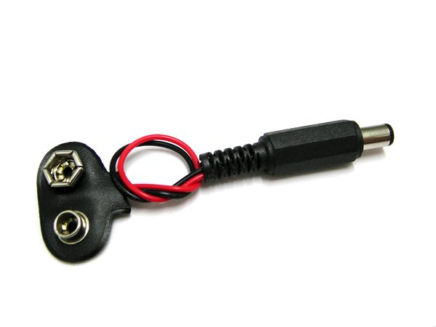
本週進度
將arduino供電改為電池
蔣圳嵐

Slide 8
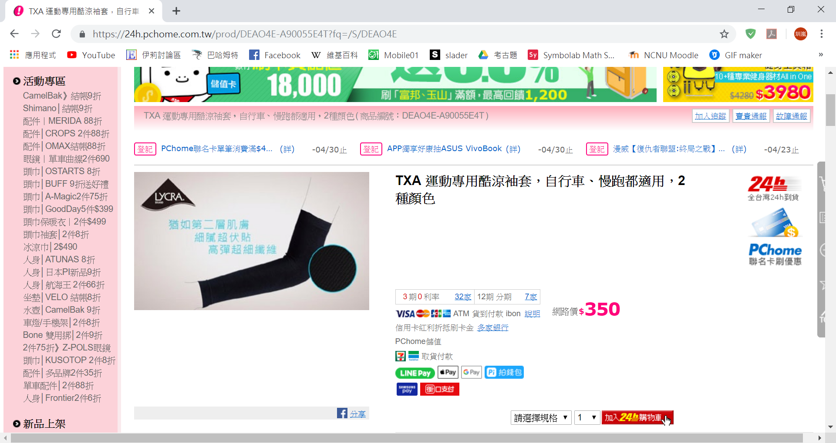
本週進度
製作袖套將板子固定於手臂上
蔣圳嵐

Slide 9
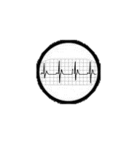
本週進度
陳柔羽
安裝模擬器/增加封面
手機螢幕尺吋不同(App Inventor畫面好像是4:3)
→以本身手機(16:9)為設定尺寸
解析度問題

Slide 10
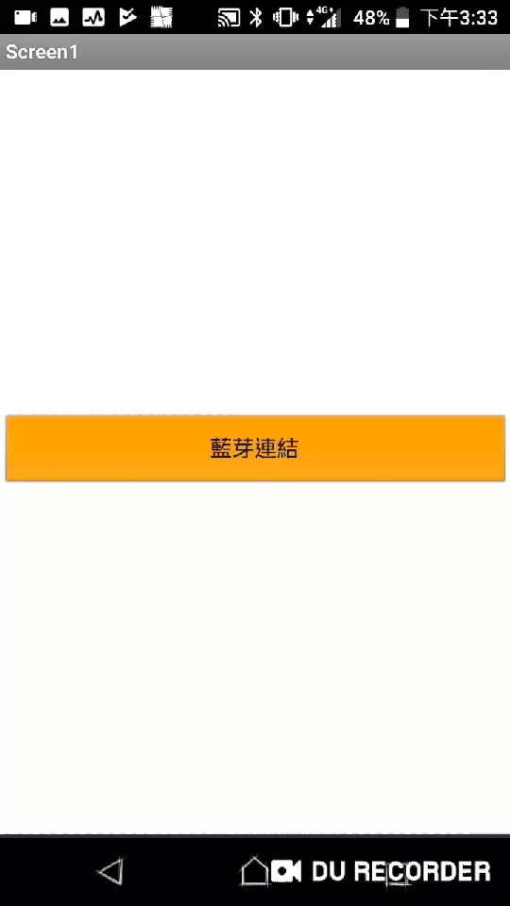
本週進度
陳柔羽
頁面一美化

Slide 11
本週進度
陳柔羽
頁面二美化

Slide 12
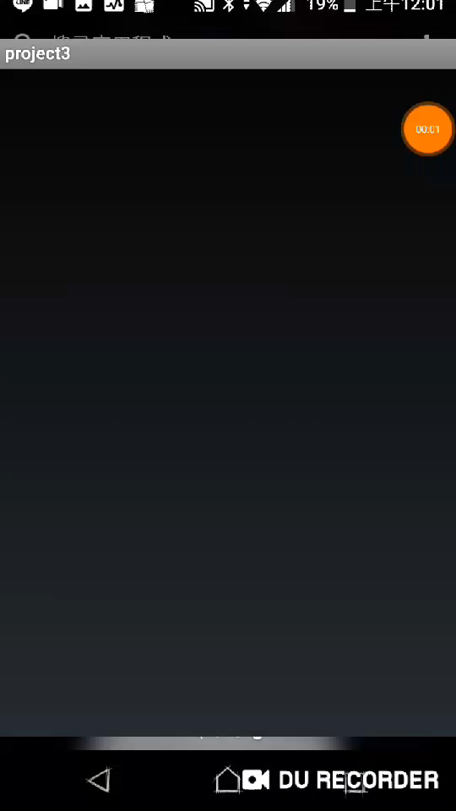
實際運行

Slide 13
本週進度
尚未完成部分
陳柔羽
增加開始頁面(預計有倒數跟顯示已做次數)
改善頁面三文字不太清楚
增加偵測到肌肉出力時會顯示錯誤

